Slide 1
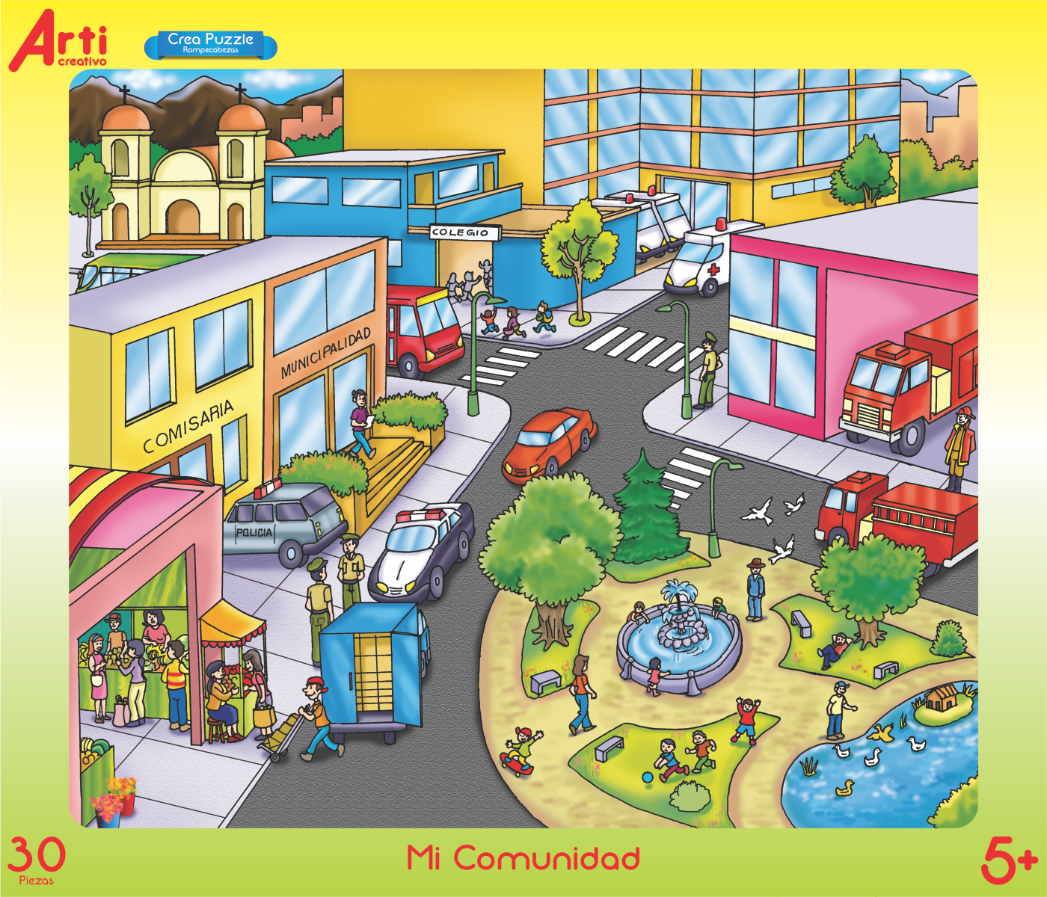
Ámbito: Interacción y Comprensión del Entorno
Núcleo: Comprensión del Entorno Sociocultural
Instituciones de la comunidad

Slide 2
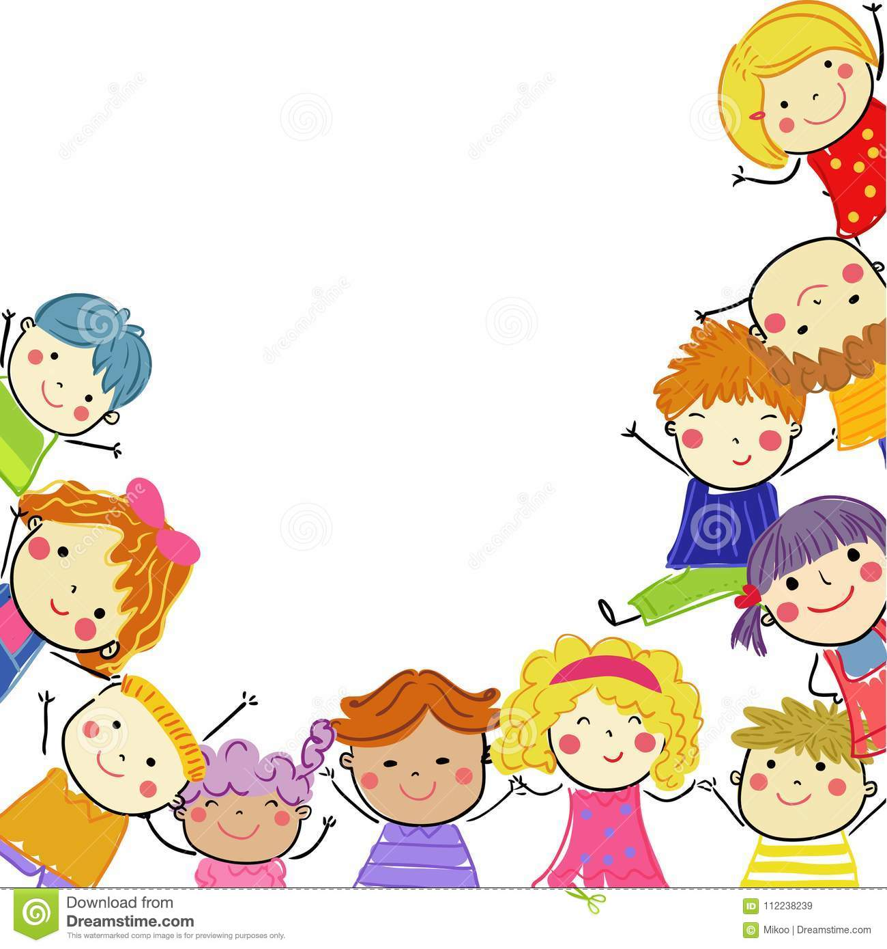
Objetivo de Aprendizaje:
Reconocer la importancia del servicio que prestan instituciones, organizaciones, lugares y obras de interés patrimonial, tales como: escuelas, transporte público, empresas, iglesias, museos, bibliotecas, entre otros.

Slide 3

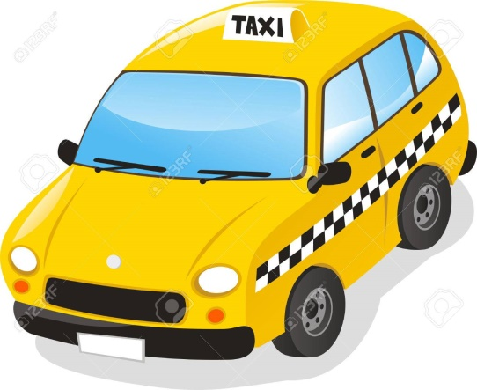
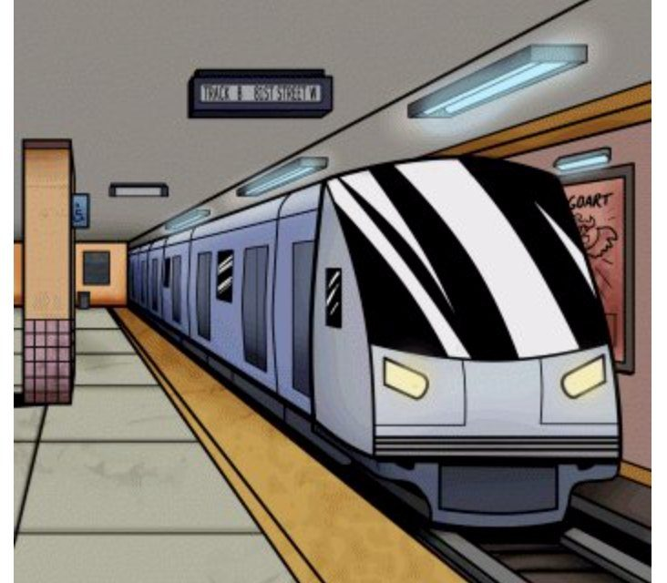
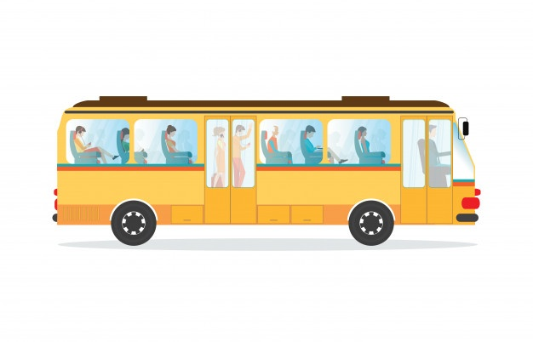
Transporte público:
Transporte público o transporte en común es el término aplicado al transporte colectivo de pasajeros. A diferencia del transporte privado, los viajeros del transporte público tienen que adaptarse a los horarios y a las rutas que ofrezca el operador y dependen en mayor o menor medida de la intervención regulatoria del Gobierno.

Slide 4
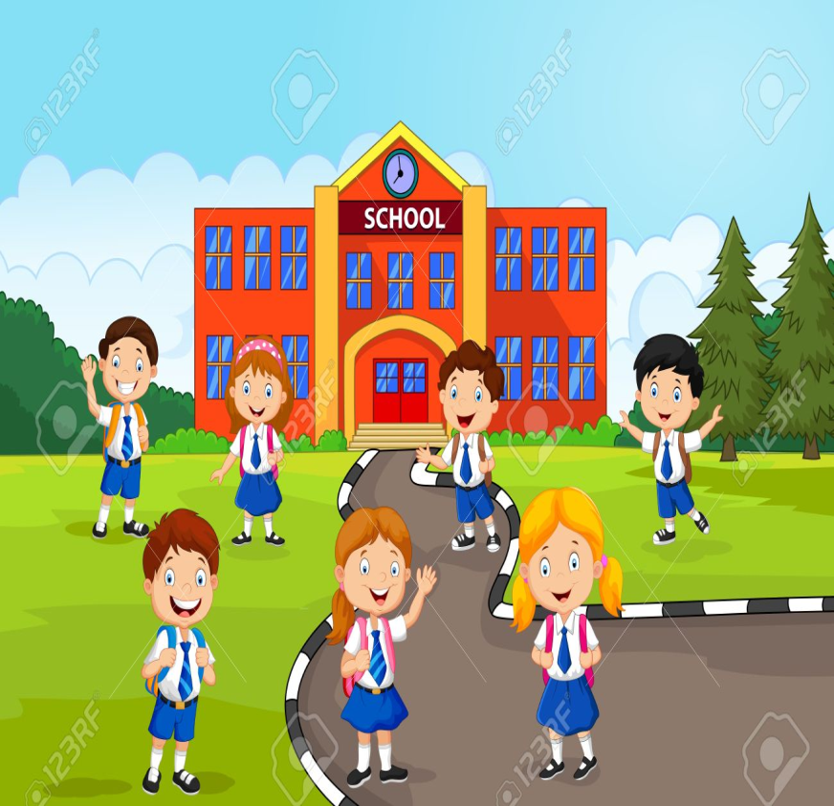

La escuela:
Es la encargada de la educación de los niños y niñas. En ella trabajan un director, profesores y profesoras, asistentes de la educación, auxiliares de aseo y administrativos.

Slide 5

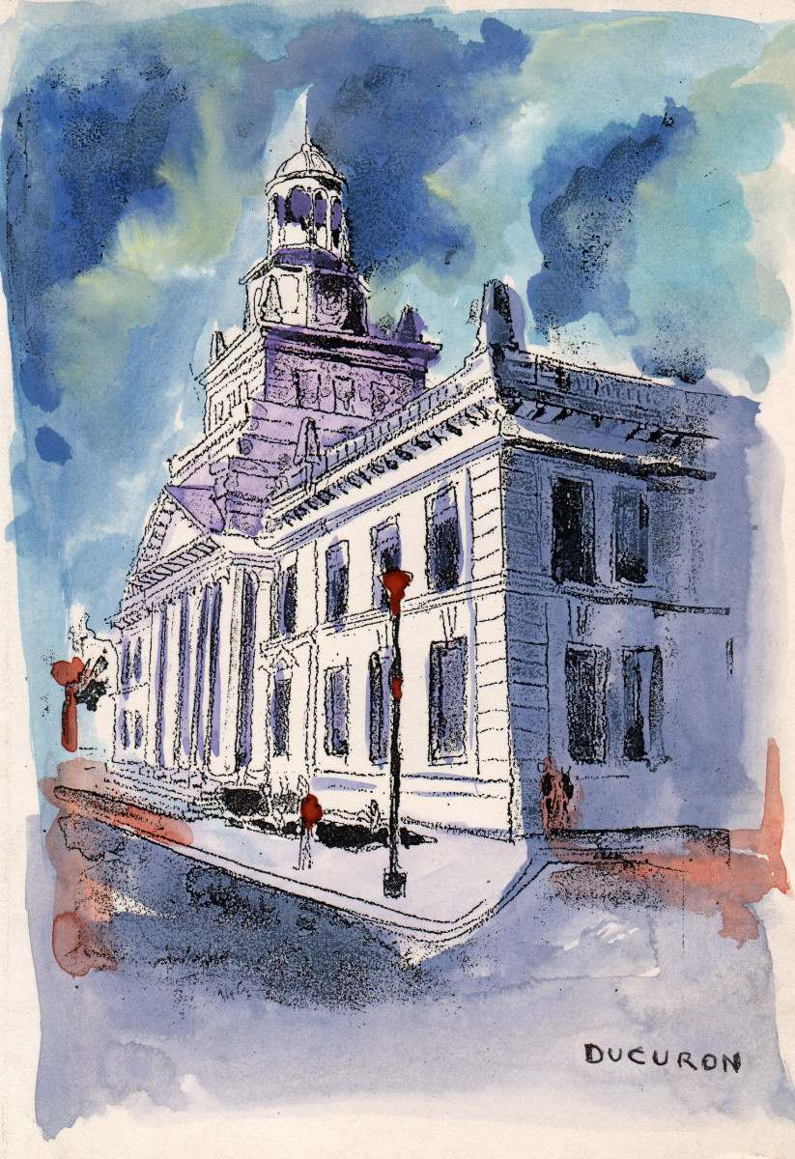
Municipalidad
En ella trabajan el alcalde y los funcionarios públicos. Algunas de las funciones que cumplen es asear la cuidad, ayudar a los más necesitados, administrar el dinero de la comuna, entre muchas funciones.

Slide 6

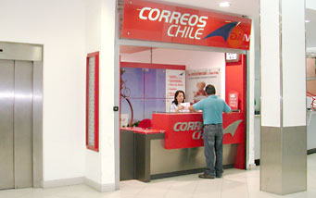
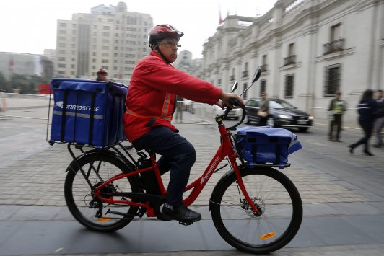
El correo
Es el encargado de entregar correspondencia a las personas. El cartero es quien reparte las cartas y es uno de los funcionarios de esta institución.

Slide 7
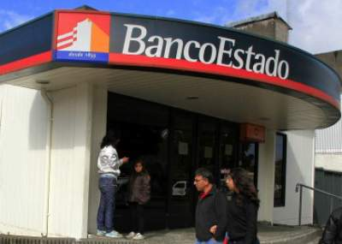
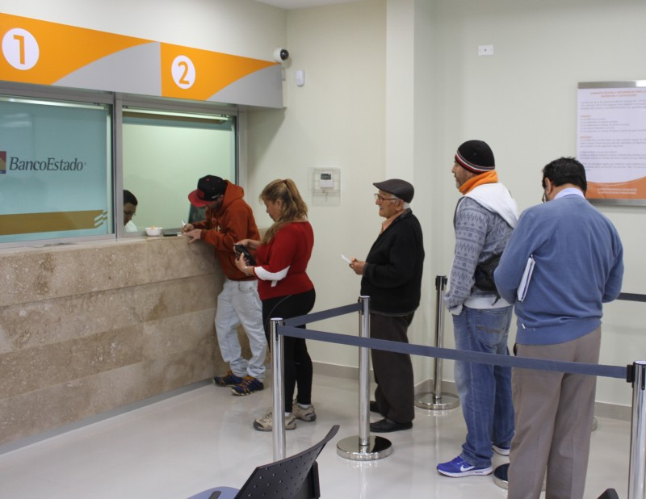
Banco
Es la entidad que se dedica a trabara con el dinero, las personas las guardan para que les generé interés y lo retiren cuando lo necesiten.

Slide 8
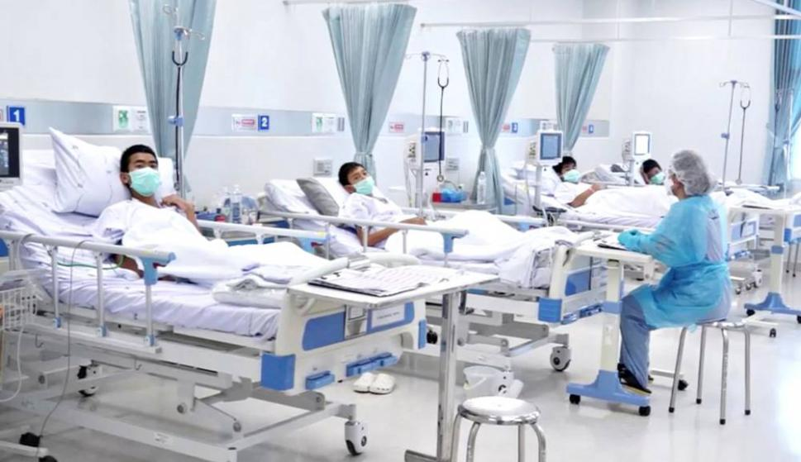
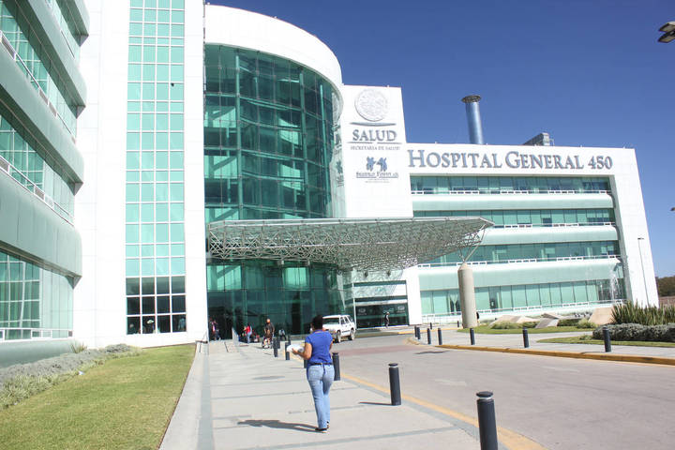
El hospital
En el hospital trabajan médicos, dentistas, enfermeras, paramédicos etc. Entre las funciones que cumples es entregar asistencia médica a las personas que lo necesiten.

Slide 9
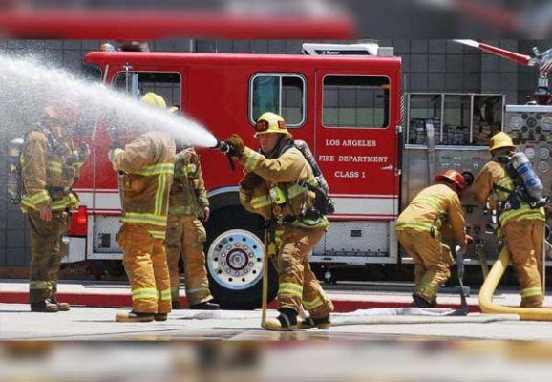
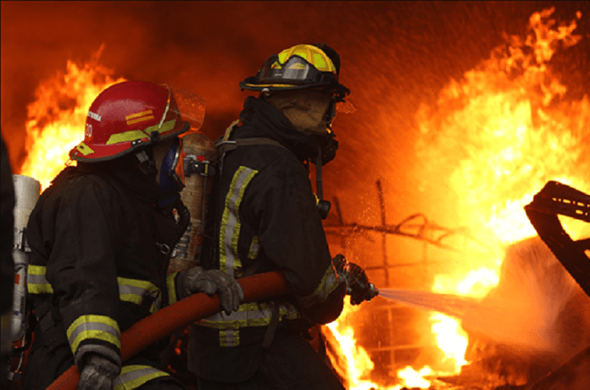
Bomberos
Su principal función es apagar incendios , además de ayudan a la comunidad en caso de accidentes, inundaciones o rescates. Todos los trabajadores son voluntarios.

Slide 10
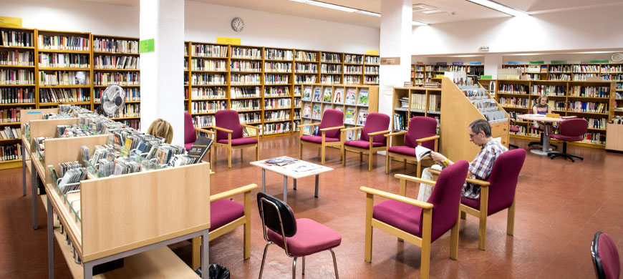
Biblioteca
Las bibliotecas, ubicadas en el corazón de la comunidad, son lugares de encuentro, de comunicación y participación. Es el acceso libre y voluntario a la lectura, la investigación y la creatividad.

Slide 11
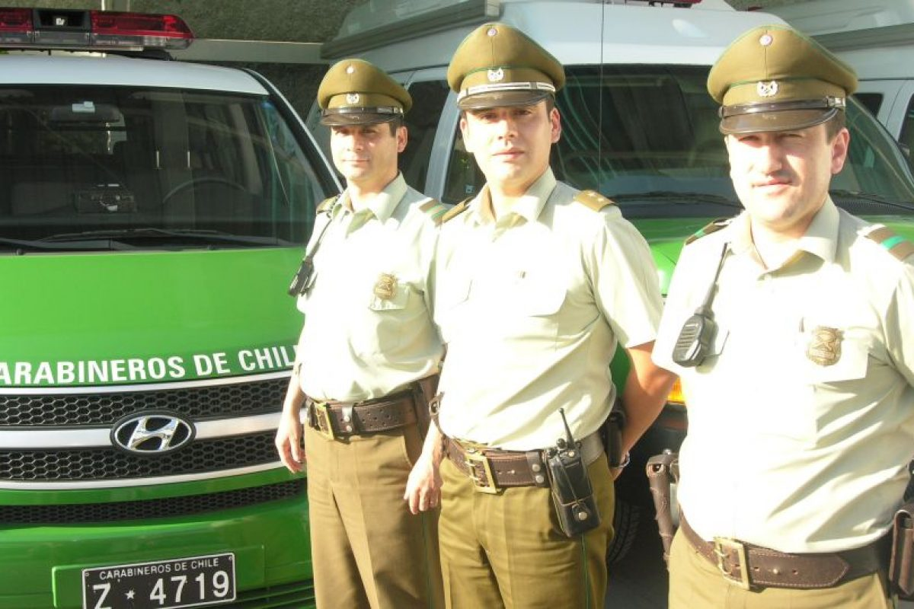
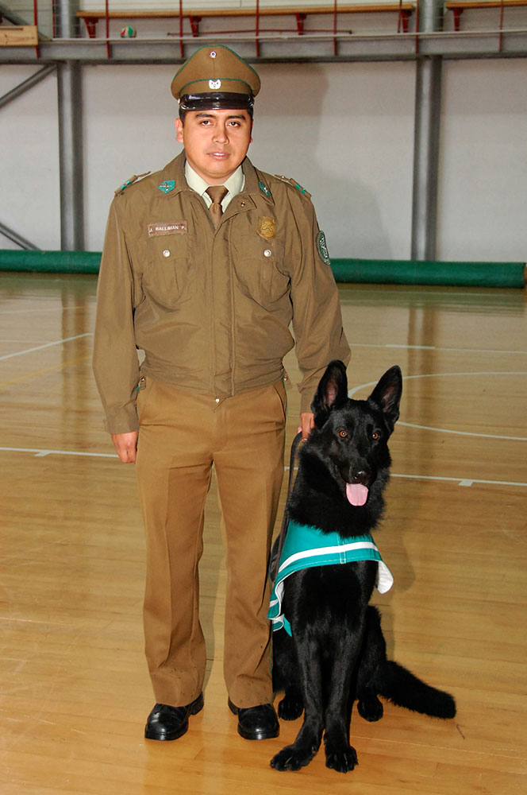
Carabineros
Es una Institución policial técnica y de carácter militar, que integra la fuerza pública y existe para dar eficacia al derecho; su finalidad es garantizar y mantener el orden público y la seguridad pública interior en todo el territorio de la República y cumplir las demás funciones

Slide 12
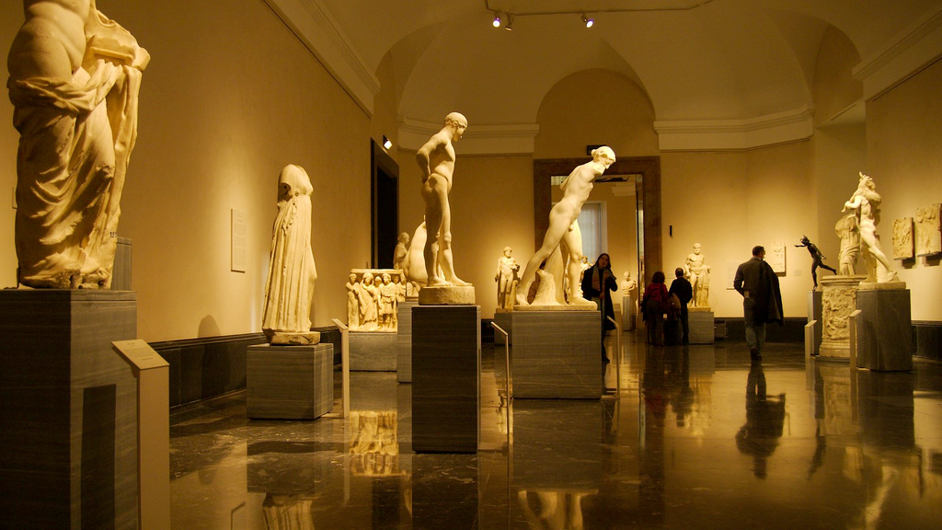
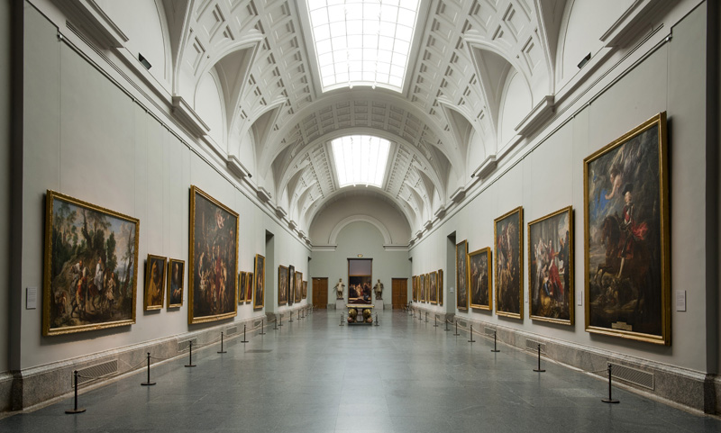
Museo
Institución dedicada a la adquisición, conservación, estudio y exposición de objetos de valor relacionados con la ciencia y el arte o de objetos culturalmente importantes para el desarrollo de los conocimientos humanos.

